Slide 1
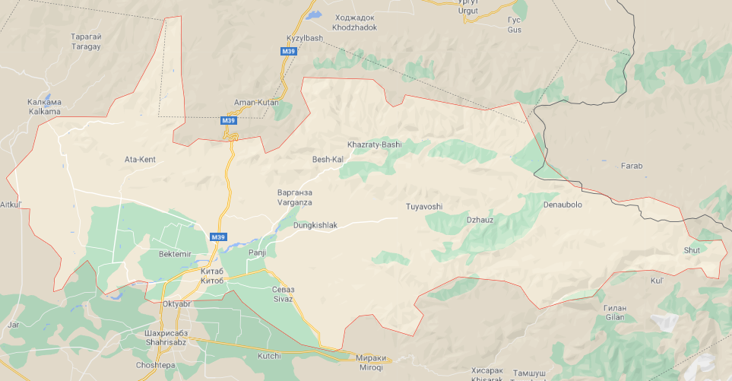
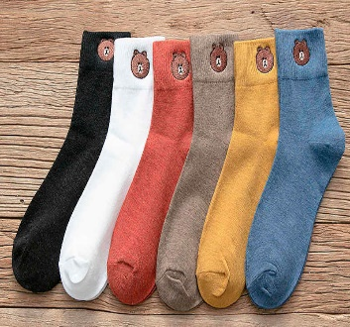
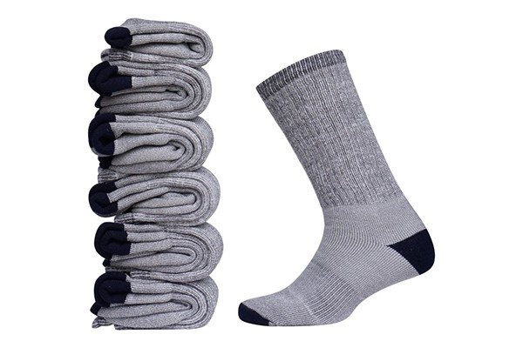
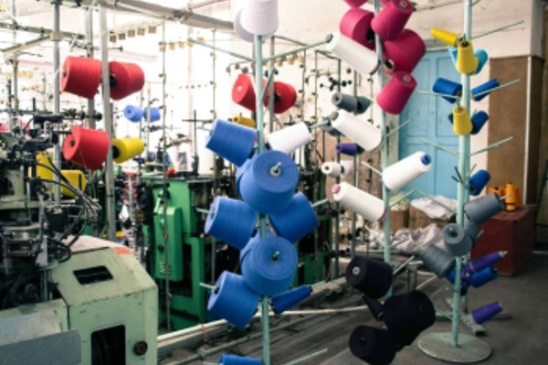
“Пайпоқ ишлаб чиқариш"
Лойиҳанинг иқтисодий кўрсаткичлари
Лойиҳа манзили
Лойиҳа тавсифи
Лойиҳанинг харажатлар тақсимоти
Қашқадарё вилояти, Китоб тумани
Пайпоқ маҳсулотлари
Пайпоқ ишлаб чиқариш бизнеси хозирги кунда такомиллашиб бормоқда. Ишлаб чиқариш ускуналарининг 8 га якин авлодлари ишлаб чиқилди. Бу эса турли хил кўриниш ва дизайн дегани. Ушбу лойиха 343,7 млн.сўм маблағ эвазига ташкил этилиб, 1 йилда ўртача қувватда 164 160 дона пайпоқ ишлаб чиқаришни мақсад қилган
Ўз-ўзини қоплаш (PP)
Бино қуриш
24 ой
200 млн.
сўм
Ички даромадлилик даражаси(IRR)
Бошқа харажатлар
Соф жорий қиймат (NPV)
Ускуналар
259.6 млн
сўм
38%
132,3 млн.
сўм
11,4 млн.
сўм
Ўз маблағи
Ишчи ўрин сони
211.4
МЛН.СЎМ
Лойиҳа қиймати
4 нафар
343,7
Банк кредити
МЛН.СЎМ
Ишга тушиш вақти
132,3
МЛРД.СЎМ
2021-2022

